Slide 1
BÀI 13
PHÂN BÓN HÓA HỌC

Slide 2
NỘI DUNG BÀI HỌC
I. KHÁI NIỆM VỀ PHÂN BÓN HÓA HỌC
II. MỘT SỐ LOẠI PHÂN BÓN ĐA LƯỢNG
III. TÁC ĐỘNG CỦA PHÂN BÓN ĐẾN
MÔI TRƯỜNG
IV. MỘT SỐ BIỆN PHÁP GIẢM THIỂU Ô NHIỄM CỦA PHÂN BÓN HÓA HỌC

Slide 3
I. KHÁI NIỆM VỀ PHÂN BÓN HÓA HỌC

Slide 4
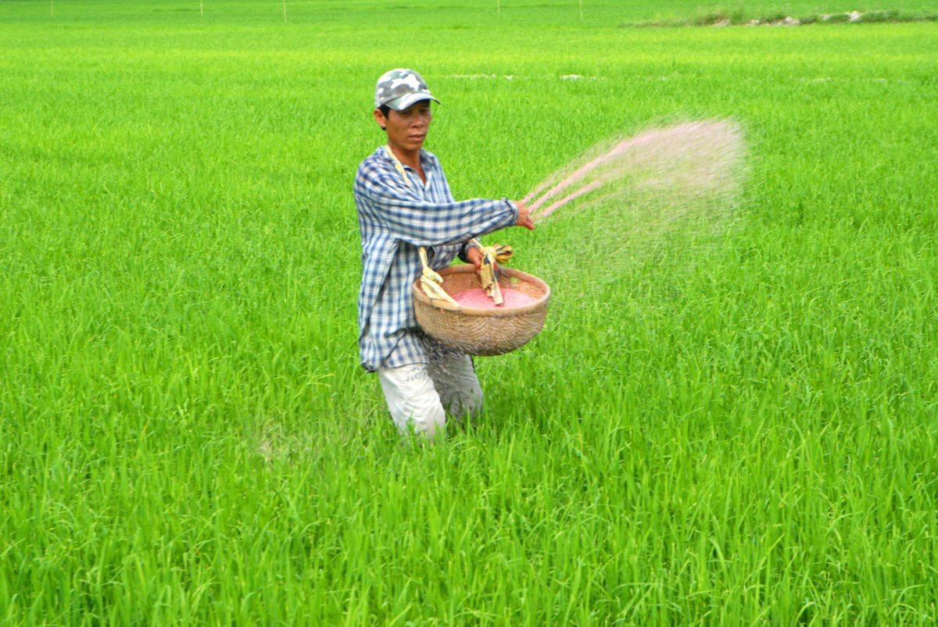
Em hãy quan sát hình ảnh sau đây và cho biết người nông dân đang làm gì? Việc làm này có tác động như thế nào đến cây trồng?

Slide 5

Cây xanh cần những nguyên tố dinh dưỡng nào để sinh trưởng và phát triển? Các nguyên tố này cây lấy từ đâu?

Slide 6
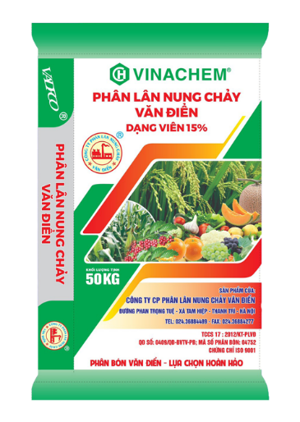
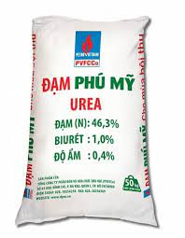
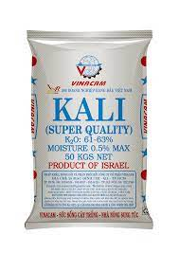
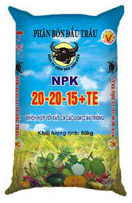
Phân bón hóa học là những hóa chất có chứa các nguyên tố dinh dưỡng, được bón cho cây nhằm nâng cao năng xuất cây trồng.

Slide 7
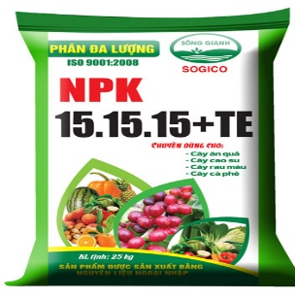
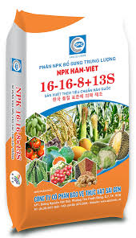
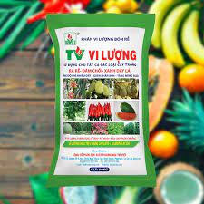
Phân bón hóa học được chia làm 3 loại:
Phân bón
đa lượng
Phân bón
trung lượng
Phân bón
vi lượng
Cung cấp cho cây các nguyên tố dinh dưỡng Ca, Mg, S
Cung cấp một lượng rất nhỏ các nguyên tố dinh dưỡng Si, b, Zn, Fe, Cu..
Cung cấp cho cây các nguyên tố dinh dưỡng N, P, K

Slide 8
II. MỘT SỐ LOẠI PHÂN BÓN ĐA LƯỢNG

Slide 9
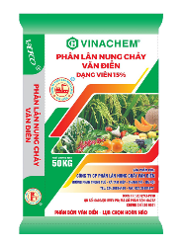
II. MỘT SỐ LOẠI PHÂN BÓN ĐA LƯỢNG
1. PHÂN ĐẠM
2. PHÂN LÂN
3. PHÂN KALI
4. PHÂN HỖN HỢP

Slide 10
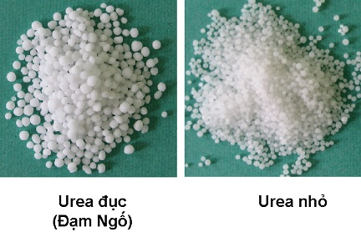
1. PHÂN ĐẠM
Quan sát các mẫu phân đạm sau và nhận xét về màu sắc, trạng thái của phân đạm?
Phân đạm là chất rắn, màu trắng, tan tốt trong nước.

Slide 11
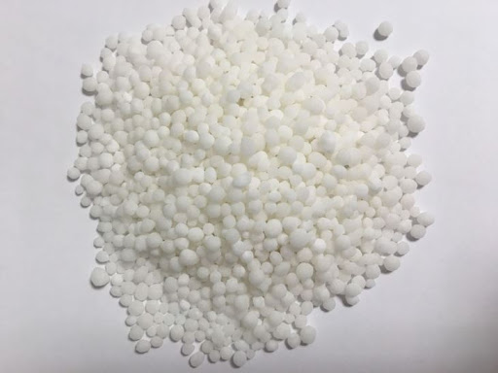
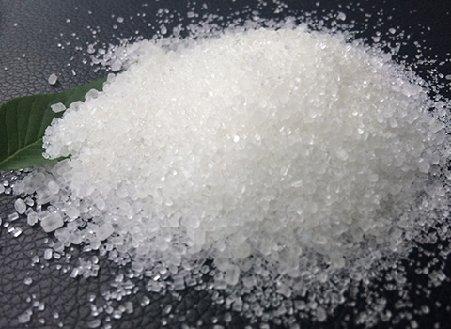
1. PHÂN ĐẠM
Ammonium nitrate (NH₄NO₃)
Ammonium sulfate ((NH₄)₂SO₄)
Từ CTHH của 2 loại phân đạm trên hãy nhận xét phân đạm cung cấp nguyên tố đa lượng nào cho cây trồng?

Slide 12

1. PHÂN ĐẠM
Phân đạm cung cấp nguyên tố dinh dưỡng N cho cây trồng
Phân đạm thúc đẩy quá trình sinh trường của cây trồng, giúp cây phát triển thân rễ lá.

Slide 13
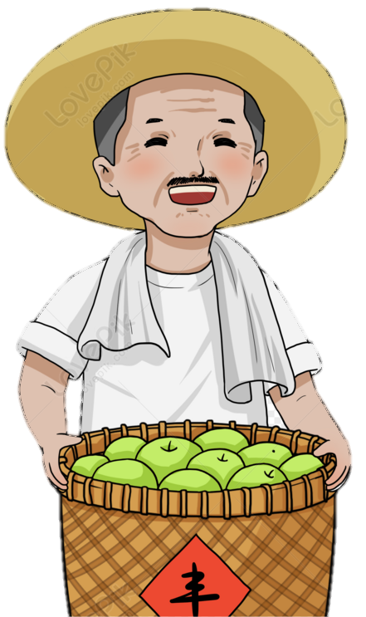
1. PHÂN ĐẠM
Một số loại phân đạm thường gặp:
Urê CO(NH₂)₂: 46% N
Dùng để bón thúc, phù hợp với nhiều loại cây.
Amoni nitrat NH₄NO₃ (đạm 2 lá): 35%N
Dùng để bón thúc, phù hợp với nhiều loại cây
Amoni sunfat (NH₄)₂SO₄ (đạm 1 lá): 21%N
Dùng để bón thúc, không phù hợp với đất chua, mặn do làm tăng độ chua của đất
Tại sao đạm Amoni sunfat (NH₄)₂SO₄ lại làm tăng độ chua của đất?

Slide 14
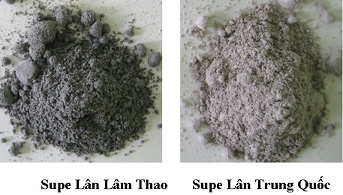
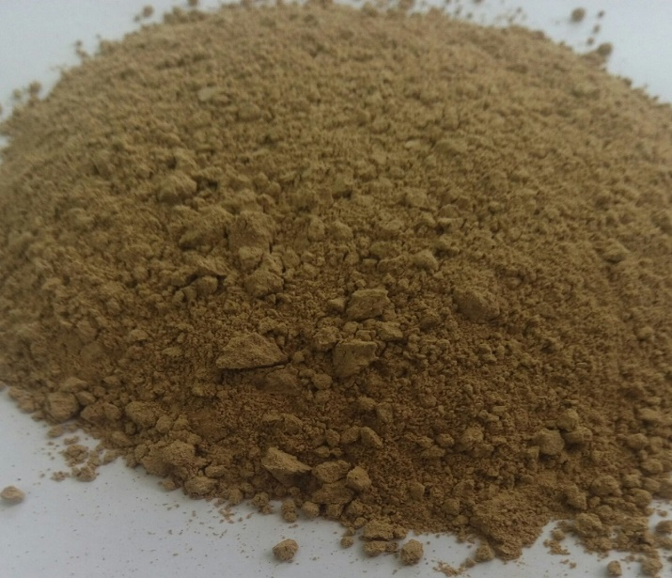
2. PHÂN LÂN
Quan sát các mẫu phân lân sau và nhận xét về màu sắc, trạng thái của phân lân?
Phân lân cung cấp nguyên tố dinh dưỡng nào cho cây trồng?
Supe lân (Ca(H₂PO₄)₂)
Lân tự nhiên (Ca₃(PO₄)₂)

Slide 15

2. PHÂN LÂN
Phân lân cung cấp nguyên tố dinh dưỡng phosphorus cho cây trồng dưới dạng các muối phosphate.
Phân lân dùng để bón lót ( phát triển bộ rễ), bón thúc (để cây ra hoa, đậu quả, kích thích quả chín), tăng khả năng chống chịu của cây.

Slide 16
2. PHÂN LÂN
MỘT SỐ LOẠI PHÂN LÂN THƯỜNG DÙNG
Phân lân nung chảy
Thành phần chính là các muối phosphate của Ca hoặc Mg
- Có tính kiềm, không tan trong nước, tan chậm trong đất chua
Superphosphate
Có thành phần chính là Ca(H₂PO₄)₂
Dễ tan trong nước, làm chua đất, dung để bón lót hoặc bón thúc

Slide 17
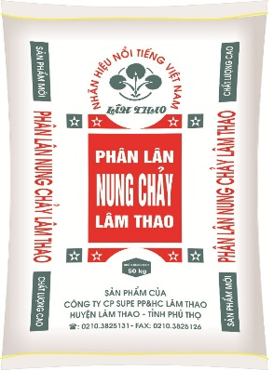
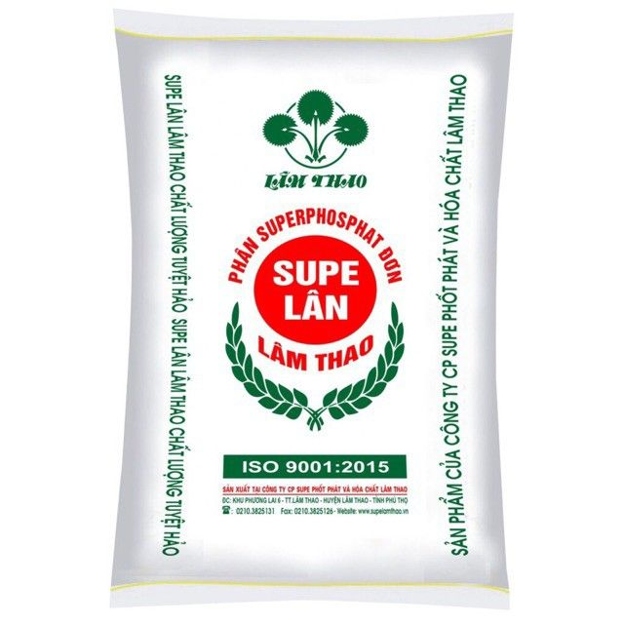

2. PHÂN LÂN
Tại sao với từng loại đất phải lựa chọn loại phân lân thích hợp?
Phân lân nung chảy
Phù hợp cho đất chua phèn, đất đồi núi dốc, thích hợp cho lúa ngô và cây lâu năm.
Superphosphate
Thích hợp cho cây ngắn ngày với đất chua cần khử độ chua trước khi bón

Slide 18
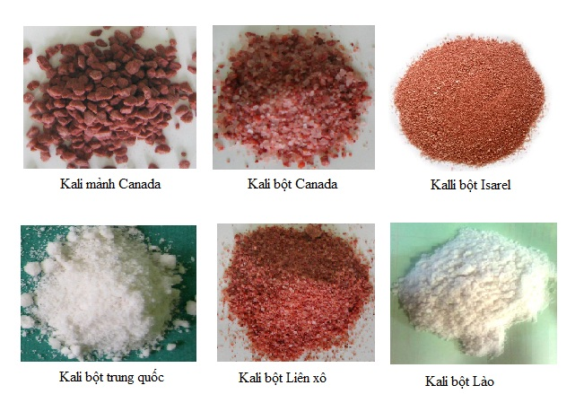
3. PHÂN KALI
MỘT SỐ MẪU PHÂN KALI

Slide 19
3. PHÂN KALI
Phân kali là các hợp chất cung cấp cho cây trồng nguyên tố dinh dưỡng kali (potassium) dưới dạng các muối.
Phân kali làm tăng hàm lượng timh bột, protein, vitamin, đường… trong quả, củ, thân, tang khả năng chống chịu của cây trồng đối với hạn hán, rét hại, sâu bệnh.

Slide 20
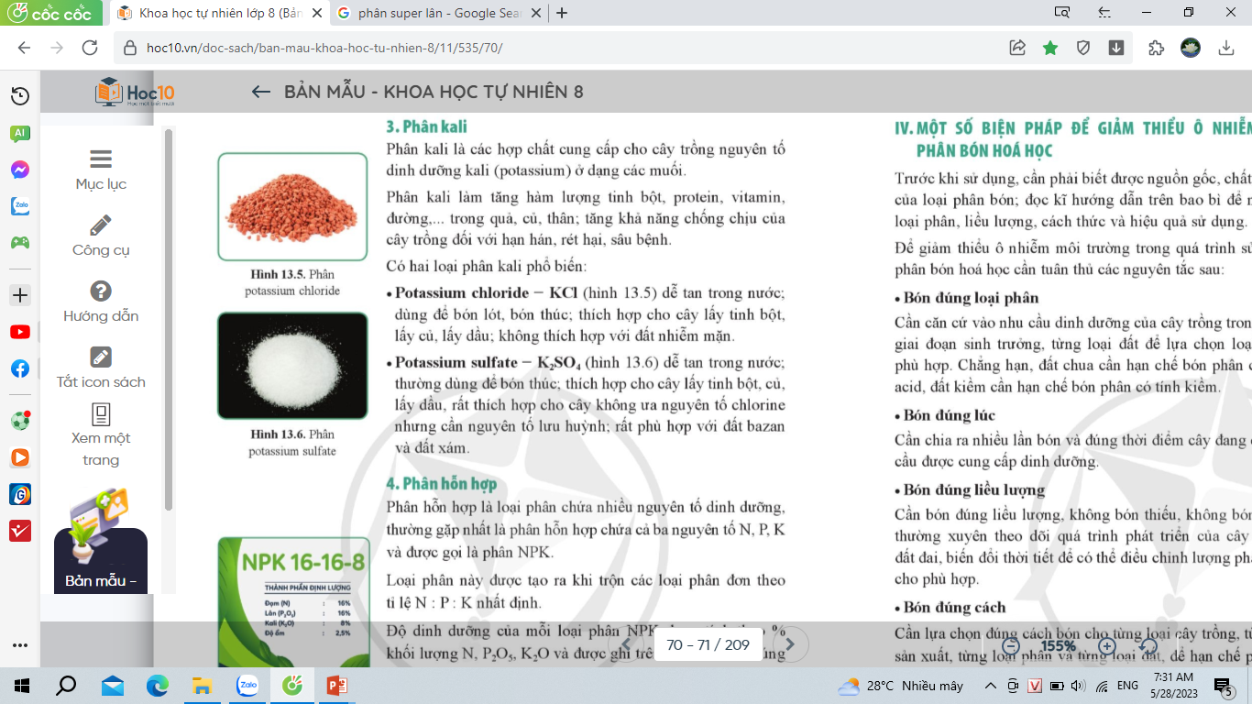
3. PHÂN KALI
CÓ 2 LOẠI PHÂN KALI PHỔ BIẾN:
Potassium chloride KCl
Dễ tan trong nước dung để bón lót hoặc bón thúc
Potassium sulfate K₂SO₄
Dễ tan trong nước dung để bón thúc.
Thích hợp cho cây lấy tinh bột, lấy củ, lấy dầu không thích hợp với đất nhiễm mặn
Thích hợp cho cây lấy tinh bột, lấy củ, lấy dầu, rất thích hợp cho cây không ưa nguyên tố Cl, nhưng cần nguyên tố S, phù hợp cho đất bazan, đất xám

Slide 21
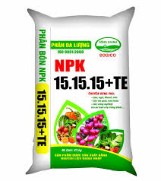
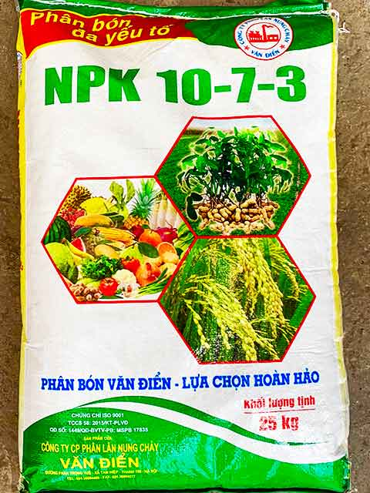
4. PHÂN HỖN HỢP
Quan sát hình ảnh các mẫu phân hỗn hợp sau đây và cho biết thành phần các nguyên tố dinh dưỡng trong phân hỗn hợp?

Slide 22
4. PHÂN HỖN HỢP
Phân hỗn hợp là loại phân chứa nhiều nguyên tố dinh dưỡng thường gặp nhất là phân hỗn hợp chứa cả 3 nguyên tố N, P, K và được gọi là phân NPK

Slide 23
4. PHÂN HỖN HỢP
Độ dinh dưỡng của mỗi loại phân được tính theo % khối lượng N, P₂O₅, K₂O và được ghi trên bao bì sản phẩm.
Các con số trên bao bì phân hỗn hợp cho biết điều gì?
Độ dinh dưỡng

Slide 24
Câu 1:Khi bón cùng một khối lượng NH₄Cl và NH₄NO₃, lượng N do NH₄NO₃ cung cấp cho cây trồng so với NH₄Cl là :
a. Nhiều hơn
Chính xác
b. Ít hơn
Chưa chính xác
c. Bằng nhau
Chưa chính xác
d.Chưa xác định được
Chưa chính xác
NH₄NO₃ chứa 35%N còn NH₄Cl chứa 26,1%N

Slide 25
Câu 2. Một người làm vườn dùng 500g (NH₄)₂SO₄ để bón rau.
Chọn và điền vào chỗ trống:
106g
N
21%N
a/ Nguyên tố dinh dưỡng có trong phân bón này
là:…………
b/ Thành phần phần trăm của nguyên tố dinh
dưỡng trong phân bón là:…………
c/ Khối lượng của nguyên tố dinh dưỡng bón cho
ruộng rau là:…………

Slide 26
III. TÁC ĐỘNG CỦA PHÂN BÓN ĐẾN MÔI TRƯỜNG

Slide 27
TÁC ĐỘNG CỦA PHÂN BÓN
ĐẾN MÔI TRƯỜNG
Ô nhiễm đất đai
Phân bón hóa học có thể dư thừa trong đất và tích tụ trong thực vật, các chất độc hại có thể tích tụ, gây hại cho sức khỏe con người và động vật.
Ô nhiễm nguồn nước
Các chất dinh dưỡng này có thể gây ra hiện tượng rong rêu trên các mặt nước, dẫn đến tình trạng suy thoái chất lượng nước và ảnh hưởng đến các loài động vật sống trong môi trường nước
Ô nhiễm không khí
Các chất dinh dưỡng trong phân bón có thể bay hơi và lơ lửng trong không khí dẫn đến tình trạng ô nhiễm không khí. Các hạt phân bón nhỏ có thể gây ra bụi và làm giảm chất lượng không khí..
Ảnh hưởng đến đa dạng sinh học
Các chất dinh dưỡng dư thừa cũng có thể làm tăng sự phát triển của tảo và các sinh vật khác trong môi trường nước, gây ra tình trạng quá tải sinh học và ảnh hưởng đến sự đa dạng sinh học của môi trường.
Environment
Tác động đến sức khỏe con người
Khi phân bón được sử dụng quá nhiều, các chất độc hại có thể dư thừa trong thực vật và các sản phẩm thực phẩm, ảnh hưởng đến sức khỏe con người.

Slide 28
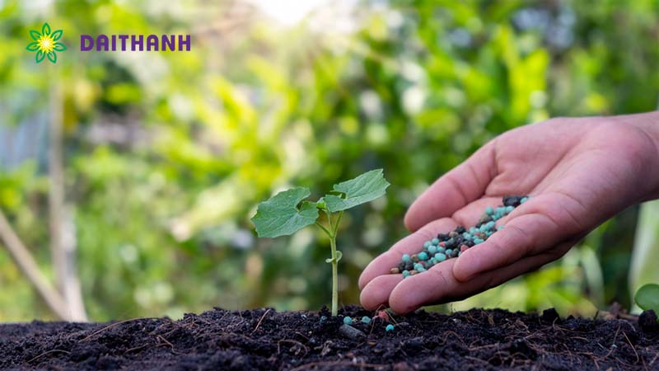
LÀM THẾ NÀO ĐỂ GIẢM THIỂU CÁC TÁC ĐỘNG CỦA PHÂN BÓN HÓA HỌC ĐẾN MÔI TRƯỜNG?

Slide 29
IV. MỘT SỐ BIỆN PHÁP GIẢM THIỂU Ô NHIỄM CỦA PHÂN BÓN HÓA HỌC

Slide 30
Sử dụng phân bón hữu cơ
01
Áp dụng kỹ thuật canh tác thích hợp
Chỉ sử dụng lượng phân bón cần thiết
03
02
Thực hiện việc bón phân đúng cách
05
Thực hiện việc bón phân đúng cách
04
Sử dụng các loại phân bón chứa chất dinh dưỡng thấp.

Slide 31
Bón đúng liều lượng
Bón đúng loại phân
Theo dõi thường xuyên quá trình phát triển của cây trồng để bón đúng, đủ liều lượng.
Căn cứ vào nhu cầu dinh dưỡng trong từng giai đoạn sinh trưởng để chọn loại phân phù hợp.
Bón phân đúng cách
Bón phân đúng lúc
Mỗi loại cây trồng cần lựa chọn cách bón phân phù hợp hạn chế phân bị rửa trôi
Cần chia ra nhiều lần bón và đúng thời điểm cây đang có nhu cầu được cung cấp dinh dưỡng.
BÓN PHÂN ĐÚNG CÁCH

Slide 32
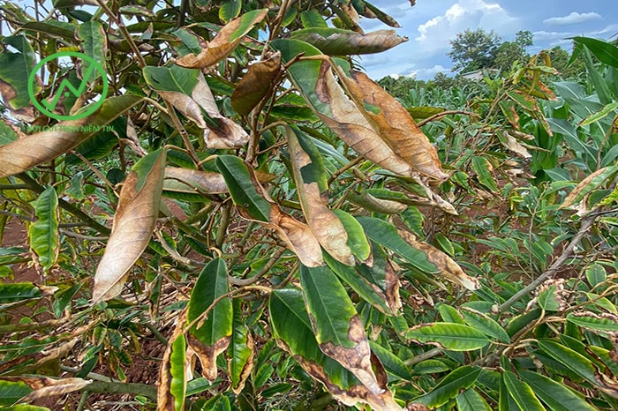
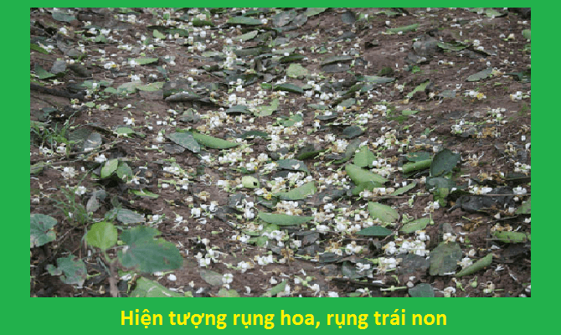
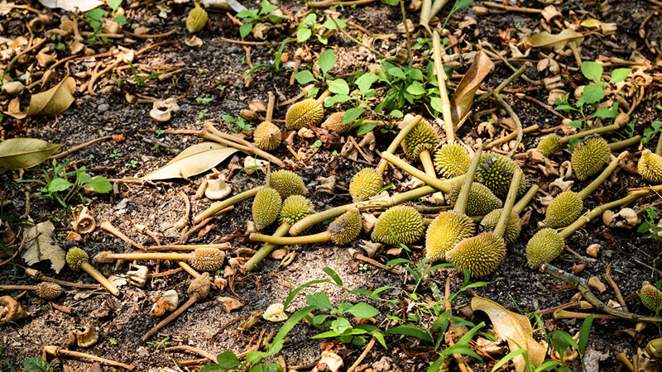
TÁC HẠI CỦA BÓN PHÂN KHÔNG ĐÚNG CÁCH
Cháy lá
Rụng hoa
Không đậu quả

Slide 33
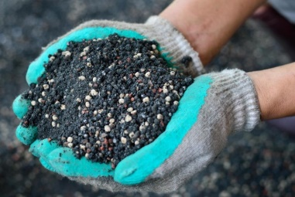
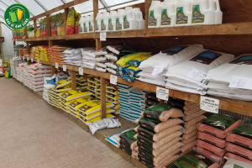
Lưu ý về an toàn khi sử dụng phân bón
Khi bón phân cần mặc đồ bảo hộ, đeo khẩu trang, đi gang tay.
Cần bảo quản phân bón đúng nơi quy định tránh xa trẻ em, nhà bếp và nơi ăn uống.
Tài liệu được chia sẻ bởi Website VnTeach.Com
https://www.vnteach.com

Slide 34
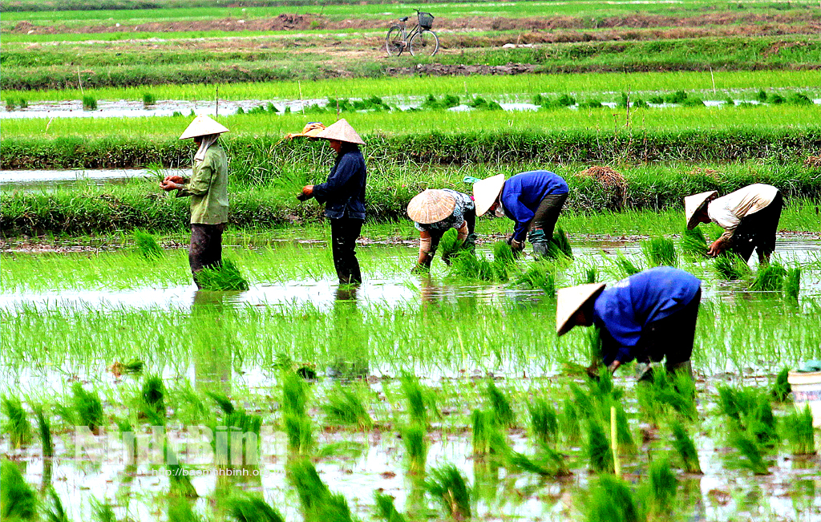
Lúa là cây lương thực chủ yếu của nước ta. Em hãy tìm hiểu và cho biết quá trình sinh trưởng của cây lúa chia làm mấy giai đoạn, mỗi giai đoạn đó cần bón loại phân bón nào?

Slide 35

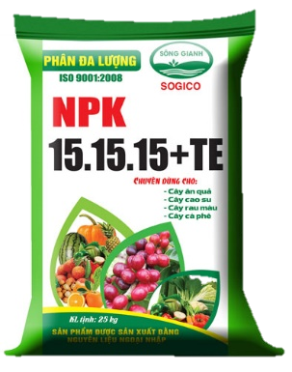
I. KHÁI NIỆM VỀ PHÂN BÓN HÓA HỌC
1. PHÂN ĐẠM
2. PHÂN LÂN
II. MỘT SỐ LOẠI PHÂN BÓN
ĐA LƯỢNG
3. PHÂN KALI
PHÂN BÓN HÓA HỌC
4. PHÂN HỖN HỢP
III. TÁC ĐỘNG CỦA PHÂN BÓN ĐẾN
MÔI TRƯỜNG
TÁC ĐỘNG TÍCH CỰC
TÁC ĐỘNG TIÊU CỰC
BÓN PHÂN ĐÚNG CÁCH
IV. MỘT SỐ BIỆN PHÁP GIẢM THIỂU Ô NHIỄM CỦA PHÂN BÓN HÓA HỌC
Bón đúng
liều lượng
Bón đúng
loại phân
Bón phân
đúng lúc
Bón phân
đúng nơi

Slide 36
TRÒ CHƠI
AI LÀ TRIỆU PHÚ

Slide 37


Câu hỏi 1: Hoàn thành câu tục ngữ sau: “Nhất nước,........, tam cần, tứ giống”?
A. nhì đạm
B. nhì công
C. Nhì phân
D. nhì cày

Slide 38
Câu hỏi 2: Loại phân nào chứa nguyên tố dinh dưỡng Nitrogen?
A. Phân Lân
B. Phân kali
C. Phân vi lượng
D. Phân đạm

Slide 39
Câu hỏi 3 : Phân đạm có tác dụng như thế nào với cây trồng?
A. Thúc đẩy quá trình sinh trưởng của cây
B. Giữ ấm cho cây trồng
C. giúp cây sai hoa, đậu quả
D. Dùng để bón lót

Slide 40
Câu hỏi 4: Nguyên tố dinh dưỡng nào có trong phân lân?
A. Kali (potassium)
B. Phosphorus
C. Kẽm, Đồng, calcium
D. Nitrogen

Slide 41
Câu hỏi 5: Đối với đất chua, nên sử dụng loại phân Lân nào?
A. Super lân
B. Super phosphate kép
C. Phân lân nung chảy
D. Super phosphate đơn

Slide 42
Câu hỏi 6 : Phân lân được bón vào giai đoạn nào?
A. Bón vào giai đoạn nào thấy cây chậm lớn
B. Bón vào lúc cây ra nhánh
C. Bón lót, bón thúc
D. Bón vào lúc mới trồng

Slide 43
Câu hỏi 7: Thành phần chính của phân Kali?
A. K₃PO₄
B. KNO₃
C. K₂CO₃
D. KCl hoặc K₂SO₄

Slide 44
Câu hỏi 8 : Quy tắc bón phân “4 đúng” là gì?
A. Đúng liều, đúng loại, đúng cách, đúng nơi
B. Đúng cân, đúng lượng, đúng loại, đúng cây
C. Đúng ngày, đúng giờ, đúng loại đất, đúng trọng lượng
D. Đúng ngày, đúng cây, đúng thời tiết

Slide 45
Câu hỏi 9: Một số loại phân đạm có công thức: CO(NH₂)₂, NH₄NO₃, NH₄Cl, (NH₄)₂SO_{4.} Loại nào chứa hàm lượng %N cao nhất
A. NH₄Cl
B. NH₄NO₃
C. (NH₄)₂SO₄
D. CO(NH₂)₂

Slide 46
Câu hỏi 10 : Loại phân nào cây cần 1 lượng rất ít nhưng không thể thiếu?
A. Phân Lân
B. Phân vi lượng
C. Phân đạm
D. Phân kali

Slide 47

Tạm biệt lớp và hẹn gặp lại!

